Slide 1
IEEE Access
Reviewer’s comments
Jinseo Choi
CHANGWON NATIONAL UNIVERSITY

Slide 2
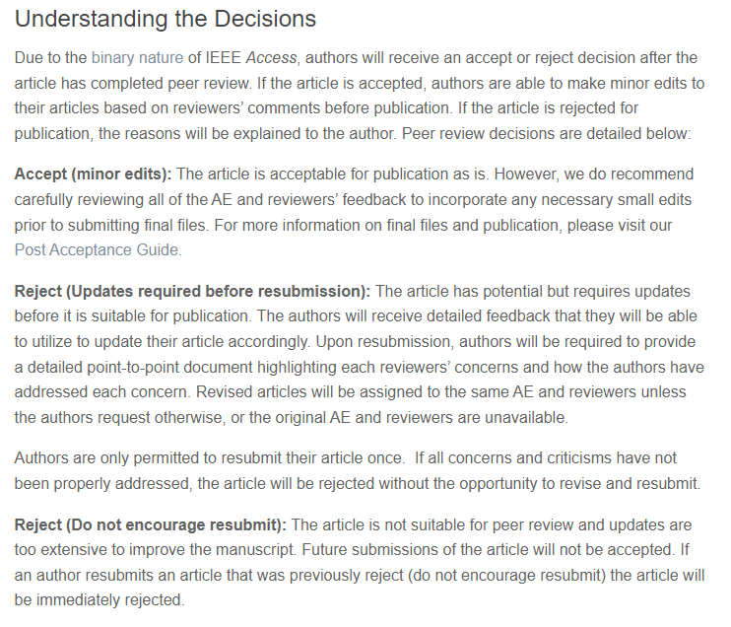
2nd Submission result
Reviewer1 : Accept(minor edits)
Reviewer2 : Reject(updates required before resubmission)
Reviewer3 : Reject(do not encourage resubmit)

Slide 3
Reviewer1’s comment
The revised paper is resubmitted to “ IEEE Access ”. This version is significantly better than before. All comments have been considered, so the paper can be accepted in this revised version.

Slide 4
Reviewer2’s comments
The abstract is not coherent. It would be good if authors can write a sentence describing numerical results and improvements over other methods.
초록에 일관성이 없음 → 수치기입 + 개선점이 드러나도록 수정
답변
초록의 ‘inference performance’ 개선이 ‘모델 훈련시간 개선’이 아닌 ‘모델 추론 정확도 개선‘으로 오인될 수 있음
Inference performance → overall training time
CPU, GPU 사용률 증가량 추가; CPU사용 평균 증가량: 75.7%, GPU사용 평균 증가량: 38.7%
이를 통해 시스템 유휴 리소스 활용률을 높여 동일한 추론성능을 유지하면서 훈련시간을 단축함

Slide 5
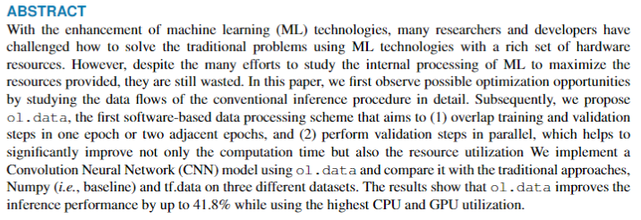
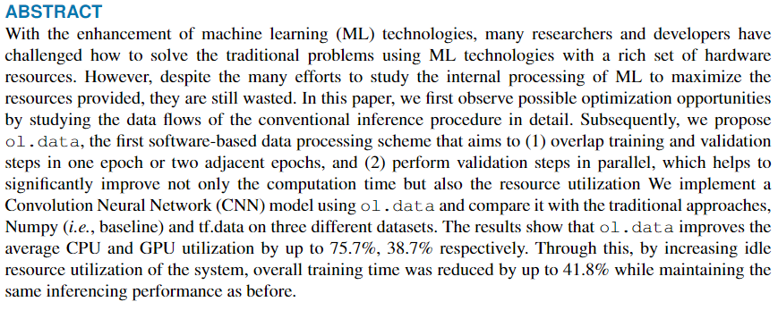
Reviewer2’s comments
변경사항

Slide 6
Reviewer2’s comments
Authors should pattern the motivation behind using this method to explain in the introduction.
서론에서 제안기법을 사용하게 된 계기를 패턴화(?)
답변
에폭이 반복적으로 수행할 때, 유휴 리소스를 완전히 사용하지 못하는 문제를 서술,
Unfortunately, such an inference procedure frequently wastes rich hardware resources(e.g., CPU and GPU cycles), as all steps are fully serialized before starting the next epoch; an epoch refers to iteration granularity in which the entire dataset is trained and validated once. This leads to a problem that when epochs are repeatedly performed, the idle hardware resources are not fully utilized

Slide 7
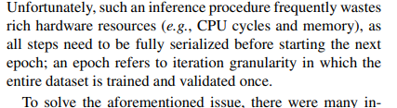
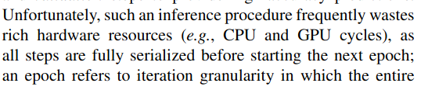

Reviewer2’s comments
변경사항

Slide 8
Reviewer2’s comments
Authors should provide the comments of the cited papers after introducing each relevant work. Authors also should provide more sufficient critical literature review to indicate the drawbacks of existing approaches. → 각 관련연구를 소개한 후, 인용된 논문에 대한 코멘트를 제공할 것, 기존 접근방식에 대한 단점을 지적하도록 충분히 중요한 선행연구 검토를 제공할 것
Minimizing the overlapping degree to improve class-imbalanced learning under sparse feature selection: application to fraud detection
Diagnosis of vertebral column pathologies using concatenated resampling with machine learning algorithms
Proofread the paper once again as there are many issues still there
Extend the Literature review

Slide 9
Reviewer2’s comments
Minimizing the overlapping degree to improve class-imbalanced learning under sparse feature selection: application to fraud detection, IEEE Access, 2021
신용카드 불균형 탐지 데이터의 중첩, 불균형문제를 개선하기 위한 기법을 제안
세부 분류문제에서 데이터 클래스 불균형은 분류성능 저하를 야기함
한클래스의 데이터 수가 다른 데이터보다 많은 불균형 데이터셋이 있을 경우 학습이 올바르게 되지 않음
클래스 가중치, 오버샘플링 같은 일반적인 해결기법이 존재
논문에서는 데이터의 분류를 최적화하기 위해 중첩 정도를 줄이는 알고리즘 ROA, ROS, RONs(feature selection algorithm)를 제안하고 훈련과정에 적용함
Introduction → Related work → Proposed algorithm → Evaluation → Conclusion

Slide 10
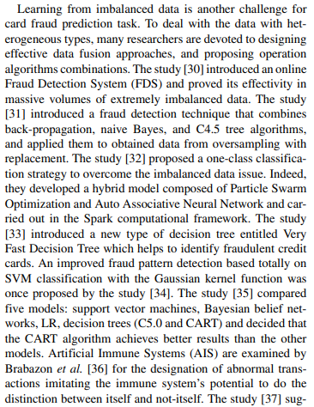
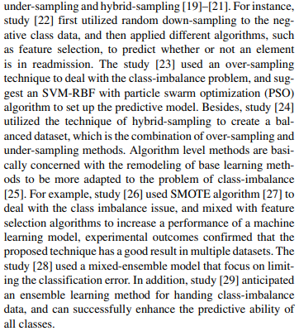
Reviewer2’s comments
1번논문 선행연구 작성방법
데이터 클래스 불균형 문제를 3가지로 특정
클래스 불균형 문제를 해결하기 위한 전략을 크게 3가지로 구분 (Data level, algorithm level, challenges for learning from imbalanced data)
각각에 대해 관련연구 설명(28개)
인용방식
~study [인용번호] (설명)
선행연구에 대한 논평은 제공 x

Slide 11
Reviewer2’s comments
Diagnosis of vertebral column pathologies using concatenated resampling with machine learning algorithms, PeerJ, 2021
머신러닝과 concatenated resampling을 사용한 척추병리진단
다양한 머신러닝 접근방법을 시도(Tree-based 앙상블, 선형 머신러닝)
데이터 불균형을 해결하기 위해 concatenated resampling 샘플링 기법을 제안
Introduction → Related work → Proposed algorithm → Evaluation → Conclusion

Slide 12
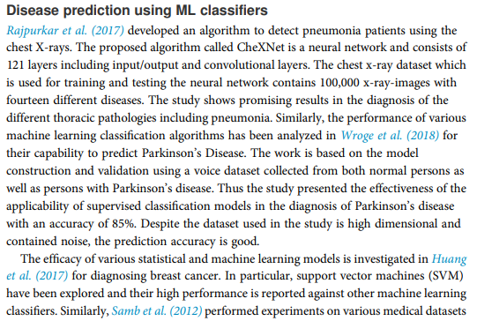
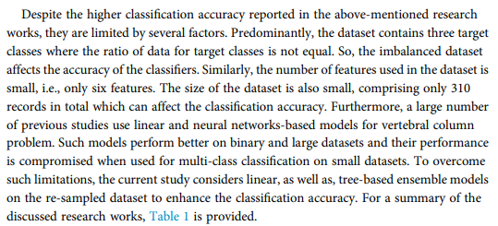
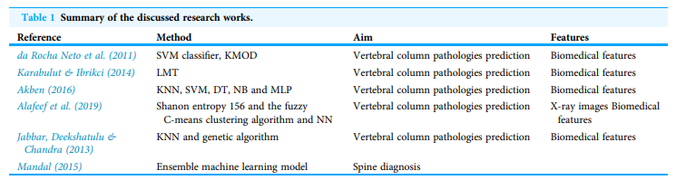
Reviewer2’s comments
2번 논문 선행연구 작성방법
머신러닝 분류를 사용한 질병예측 연구사례(7개)
머신러닝을 사용한 병리학 질환 분류 연구사례(4개)
머신러닝을 분류를 사용한 척추질환 예측 연구사례(8개)
언급된 주요 관련연구 정리 테이블 제공
[인용번호] (설명) (논평, 없는 연구도 존재)
전체 연구들에 대한 한계점 분석 서술 제공

Slide 13
Reviewer2’s comments
답변
Section5 Related works 를 Introduction 뒤 Section2 로 이동
관련연구 2개 추가
각 연구에 대한 코멘트 추가
관련연구들에 대한 한계점 추가

Slide 14
Reviewer3’s comments
I have to turn the manuscript down after going through the first review round. Please refer to the following when submitting other journals in the future.
Your manuscript is structurally odd. Even if you look at the revisions confirmed after the first review round, it is quite strange to include related work before the conclusion. Structural modifications are required.
논문이 구조적으로 이상함, conclusion 전에 관련연구를 포함하는 것이 이상함

Slide 15
Reviewer3’s comments
I believe that there is too little contributions; there are only results related to your argued contributions, which are in Figure 12. In addition, in the practical performance of ol.data, an experimental approach is not appropriate and more proof is likely to be needed in both mathmatics and algorithm-wise.
Contribution이 부족함 주장한 contribution에 관련된 결과만 있음(그림12)
실험적 접근방식이 적절하지 않음, 수학 및 알고리즘 측면에서 더 증거가 필요함

Slide 16
Reviewer3’s comments
Does the paper contribute to the body of knowledge?: Average; need to improve more.
Is the paper technically sound?: Average.
Is the subject matter presented in a comprehensive manner?: Average.
Are the references provided applicable and sufficient?: Not enough.

